Slide 1
义务教育人教版六年级下册
第6单元 整理和复习
1.数与代数
第 4 课时
数的运算（2）

Slide 2

整理复习
1 我们学过哪些运算律？请完成下表。
名 称 | 举 例 | 用字母表示
加法交换律 | 15＋28＝28＋15 | a＋b＝b＋a
加法结合律
乘法交换律
乘法结合律
乘法分配律
（58＋27）＋23＝58＋（27＋23）
（a＋b）＋c＝a＋（b＋c）
35×12＝12×35
a×b＝b×a
www.youyi100.com
（37×25）×4＝37×（25×4）
（a×b）×c＝a×（b×c）
（50＋125）×8＝50×8＋125×8
（a＋b）×c＝a×c＋b×c

Slide 3

你还记得减法和除法的运算性质吗？
减法的运算性质：
a－b－c＝a－（b＋c）
20－3－7＝20－（3＋7）
www.youyi100.com
除法的运算性质：
a÷b÷c＝a÷ （b×c）
30÷2÷5＝30÷（2×5）

Slide 4
（教材P76 上面的“做一做”）
计算下面各题。
2
7
5
7
1
3
1
5
4× ＋4×
（ － ）×45
2
7
5
7
9
7
4
9
5
9
13
1
5
＝4×（ ＋ ）
＝ －（ ＋ ）
＝ ×45－ ×45
＝4×1
9
7
＝15－9
www.youyi100.com
＝ －1
＝4
＝6
2
7
＝

Slide 5
2 举例说明估算的应用，你知道哪些估算策略？
（1）7.99×9.99与80比，哪个大？
8×10＝80，而7.99＜8，9.99＜10，
所以80比7.99×9.99大。
（2） 比1大吗？
，而 ，所以 大于1。

Slide 6
（3）小兰带100元去书店买书，她买了两本文学书，每本20.6元；又花39.6元买了一本词典；之后，她还想给妈妈买一本家庭菜谱，有两本菜谱可供选择：简装的13.7元，精装的23.8元。请帮小兰估算一下，这时她的钱够买哪一本？
20.6×2＋39.6＋13.7≈96（元）
96＜100
20.6×2＋39.6＋23.8≈106（元）
106＞100
答：小兰的钱够买简装的。

Slide 7
巩固运用
（教材P78 练习十五T5）
1.计算。
59×101
12.7－3.6－5.4
＝59×（100＋1）
＝12.7－（3.6＋5.4）
＝59×100＋59×1
＝12.7－9
＝5900＋59
＝3.7
＝5959

Slide 8
1
4
5
6
7
8
5
8
7
4
24×（ ＋ － ）
2.5÷ ×
1
4
5
6
7
8
5
2
8
5
7
4
＝24× ＋24× －24×
＝ × ×
＝6＋20－21
＝7
＝5

Slide 9
8
9
3
4
7
16
1
4
×［ －（ － ）］
12.5×8÷12.5×8
8
9
3
4
1
4
7
16
＝100÷12.5×8
＝ ×［ ＋ － ］
＝8×8
8
9
9
16
＝ ×
＝64
12
＝

Slide 10
（教材P78 练习十五T3）
2.估算。
803－207≈
600
798＋205≈
1000
23×498≈
10000
632÷69≈
9
www.youyi100.com

Slide 11
（教材P78 练习十五T4）
3. 估一估，在○里填上“＞”或“＜”。
5.9×9.9 60
＜
＜
32÷1.2 32
57×0.8 57
10.1×37 370
＜
＞
＞
＞
＞
＜

Slide 12
4.判断。
（1）886－(186＋135)＝886－186＋135 （ ）
（2）250×2.8＝250×4×0.7 （ ）
（3）1200÷25÷8＝1200÷(25×8)＝1200÷200＝6 （ ）
（4）78×9.9＝78×(10－0.1)＝78×10－78×0.1 （ ）
×
√
√
√

Slide 13
（教材P76 下面的“做一做”）
5.六年级有5个班，人数依次为：43、40、41、44、42。学校小礼堂有200个座位，如果召开六年级毕业典礼，需要加椅子吗？
43＋40＋41＋44＋42 ≈ 40×5 ＝ 200（人）
因为把43、41、44、42看成40计算时，都把原数看小了，所以这5个数的和的准确值要比近似值200大，说明开会的人数比椅子数多。因此需要加椅子。
答：需要加椅子。

Slide 14
（教材P78 练习十五T6）
6.用计算器计算左边一列题，你能发现什么规律？直接写出右边一列题的得数。
9×9－1＝
80
98765×9－5＝
888880
98×9－2＝
880
987654×9－6＝
8888880
987×9－3＝
8880
9876543×9－7＝
88888880
9876×9－4＝
88880
98765432×9－8＝
888888880

Slide 15
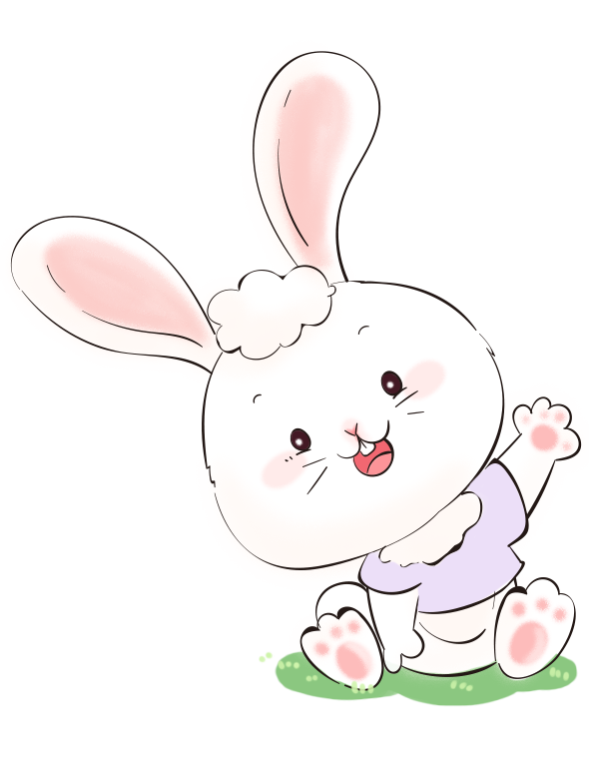
课堂总结
通过这节课的学习，你有什么收获?
www.youyi100.com

Slide 16
课后作业
1.从课后习题中选取；
2.完成本课时的习题。
www.youyi100.com

